Slide 1
Previsão de inadimplência com Rede Neural MLP
Inteligência Artificial · UFRPE
Uma rede neural feita do zero, só com NumPy, para estimar se um cliente de cartão deixará de pagar a próxima fatura

Slide 2
O problema e os dados
30.000
22,1%
77,9%
clientes de cartão de crédito (Taiwan, 2005)
deram calote: a base é desbalanceada
de acurácia chutando "ninguém dá calote", sem detectar nenhum calote
Objetivo: estimar se o cliente deixará de pagar a próxima fatura, a partir do perfil e do histórico de pagamentos.

Slide 3
A rede neural
4 entradas
→
8 neurônios
→
1 saída
perfil e histórico
camada oculta, ReLU
sigmoide: risco de 0 a 1
PAY_0
PAY_MAX
LOG_LIMITE
LOG_PAGTO
situação do último mês
pior atraso em 6 meses
limite do cartão
último pagamento
Erro: MSE · Aprendizado: backpropagation com gradiente descendente. Idade, sexo, escolaridade e estado civil foram descartados (quase não ajudam a prever).

Slide 4
Treino e teste
1
2
3
Divisão estratificada
Oversampling no treino
Teste em 9.000 clientes
70% de cada classe para treino e 30% de cada classe para teste
Os 4.645 calotes são completados até 16.355, igual à classe que pagou
Nunca vistos no treino e com a proporção real de 22% de calotes
O oversampling vem depois da divisão. Se viesse antes, cópias do mesmo cliente cairiam no treino e no teste (vazamento de dados).

Slide 5
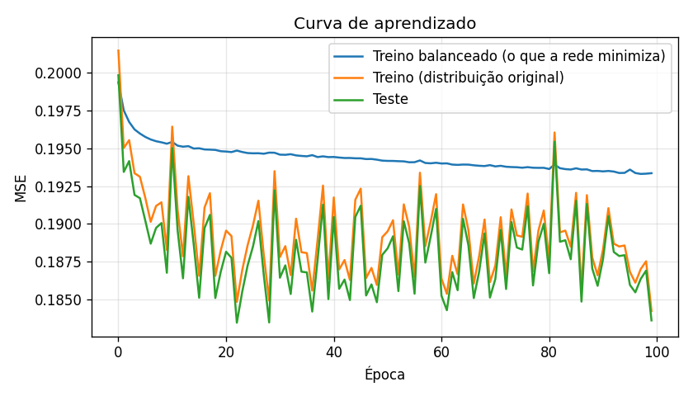
A rede aprende e não decora o treino
Linha azul
O que a rede minimiza: cai rápido e estabiliza
Laranja e verde
Treino e teste na proporção real: coladas, sem overfitting
Oscilações
Acontecem juntas nas duas linhas, então não indicam overfitting
Erro final: 0,1842 no treino e 0,1836 no teste

Slide 6
Resultados no teste
PREVISÃO PGTO | PREVISÃO CALOTE
VN - 5491 | FP - 1518
FN - 798 | VP - 1253
74,9%
62,9%
acurácia
recall
45,2%
0,771
precisão
AUC
O modelo detecta 1.253 dos 1.991 calotes (62,9%), aceitando 1.518 alarmes falsos. Por isso recall, F1 e AUC importam mais que a acurácia.

Slide 7
Validações
19/19
10⁻⁹
74,9%
testes automatizados passaram
erro entre o backpropagation e o gradiente numérico
de acurácia tanto no treino quanto no teste: sem overfitting
A rede aprende o XOR, não há vazamento entre treino e teste, o treino é reprodutível e a importação dos 30.000 clientes é conferida.

Slide 8
Aplicação e conclusões
A aplicação
Limitações e próximos passos
Cadastra um cliente e devolve a pontuação de risco
Importa o banco inteiro (30.000 clientes) e gera o relatório
Roda no Google Colab, sem instalar nada
Precisão moderada (45,2%) e AUC perto de 0,77, o teto desses dados
A pontuação ordena o risco, não é a probabilidade real
Testar entropia cruzada, Adam e validação cruzada (k-fold)
Projeto didático: dados de 2005, de uma região, não servem para decisões reais de crédito.

